Slide 1
1
1
踩地雷遊戲
2
✸
1
1
1
Minesweeper
第20組
組長:詹書豪
組員:李程鎧

Slide 2
遊戲是什麼？
在 9 × 9 的方格中，藏著 10 顆地雷。
玩家輸入座標翻開格子。
翻到的數字 = 該格周圍 8 格的地雷數量。
翻到空白(周圍沒雷) 會自動往外擴散。
踩到地雷 → 遊戲結束。
翻完所有安全格 → 獲勝！
1
1
2
✸
1
✸
2
1
數字 = 周圍雷數

Slide 3
程式怎麼組成
用三個二維陣列記住遊戲狀態
board[][]
mine[][]
open[][]
玩家看到的盤面
(? / 數字 / 空白 / *)
哪些格子有地雷
(true / false)
哪些格子被翻開過
(避免重複處理)
常數設定： SIZE = 9 (盤面大小) MINES = 10 (地雷數)

Slide 4
四個重要函式
1
placeMines()
隨機把 10 顆地雷埋進盤面 (重複的位置就重抽)。
2
countNear(r,c)
數出 (r,c) 周圍 8 格有幾顆地雷。
3
printBoard()
把目前的盤面連同行列號印到畫面上。
4
reveal(r,c)
翻開格子；若周圍沒雷就遞迴翻開附近格子。

Slide 5
遊戲流程
初始化盤面
➜
隨機埋地雷
➜
輸入座標
➜
是地雷?
➜
翻開 / 擴散
➜
是否翻完>勝利
「是地雷?」若為是 → 遊戲結束；否則翻開後回到「輸入座標」繼續。

Slide 6
自動擴散
void reveal(int r, int c) {
if (越界 || 已翻開) return;
open[r][c] = true;
int n = countNear(r, c);
if (n == 0) // 周圍沒雷
翻開周圍 8 格 (遞迴)
else
顯示數字 n;
}
為什麼要遞迴？
踩到一片安全區時，可以一次自動翻開一大塊，不用玩家慢慢點。這就是踩地雷會「一次開很多格」的原因。

Slide 7
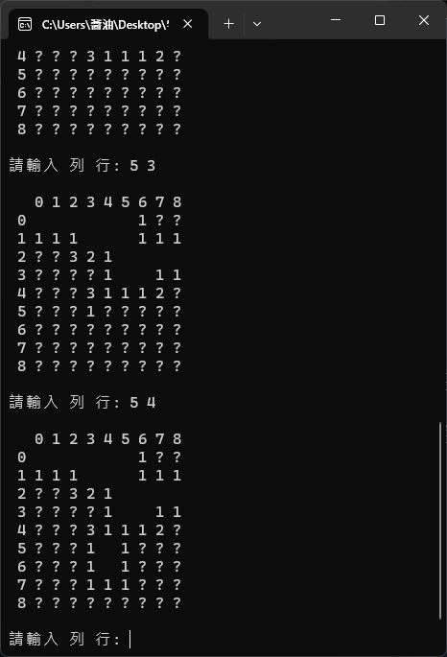
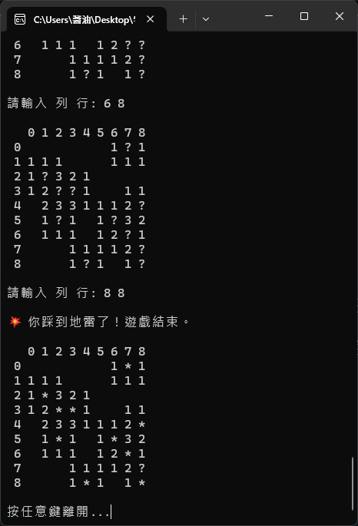
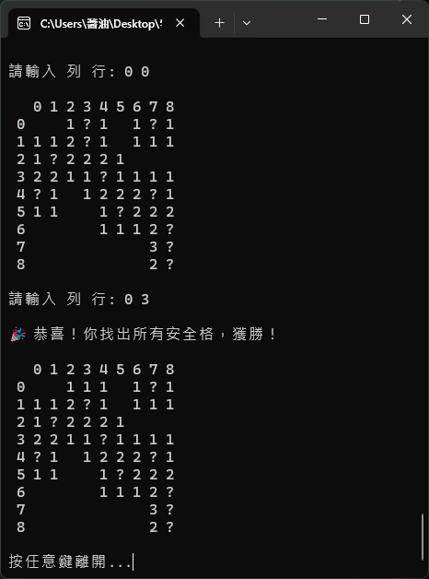
遊戲畫面展示
遊戲中
踩到地雷
獲勝

Slide 8
分工資訊
詹書豪
整體專案規劃與架構設計
程式整合與測試
李程鎧
輔助開發和測試

Slide 9
總結
用二維陣列表示遊戲盤面。
用迴圈與條件判斷處理遊戲規則。
用遞迴實作自動擴散的效果。
可延伸：插旗、計時。
✸
2
1
2
✸
1
1
1
1
Thank you!

